Slide 1

TRÒ CHƠI VÀ PHƯƠNG PHÁP
TỔ CHỨC HOẠT ĐỘNG CHƠI
CHO TRẺ MẦM NON
GV Nguyễn Thiều Dạ Hương
Trường Đại học Giáo dục, Đạo học quốc gia Hà Nội
Teacher DaHu

Slide 2
MỤC TIÊU BÀI HỌC
1
2
3
Hiểu và phân tích mục đích đánh giá sự phát triển của trẻ trong HĐVC
Hiểu và phân tích nội dung đánh giá sự phát triển của trẻ trong HĐVC
Hiểu và phân tích vai trò của GVMN trong tổ chức HĐVC của trẻ MN
Teacher DaHu

Slide 3
NỘI DUNG BÀI HỌC
3
2
Vai trò của GVMN của hoạt động đánh giá HĐVC của trẻ ở trường mầm non
1
Mục đích và nội dung của hoạt động đánh giá HĐVC của trẻ ở trường mầm non
Lý luận về Đánh giá HĐVC của trẻ ở trường mầm non
Teacher DaHu

Slide 4
TÀI LIỆU THAM KHẢO
[1] Nguyễn Thị Thanh Hà (2019). Tổ chức hoạt động vui chơi của trẻ ở trường mầm non. NXB Giáo dục.
[2] Đinh Văn Vang (2012). Tổ chức hoạt động vui chơi ở trường mầm non. NXB Đại học Sư phạm Hà Nội.
Teacher DaHu

Slide 5
Nội dung số 1: GIỚI THIỆU VỀ ĐÁNH GIÁ TRONG GIÁO DỤC MẦM NON
A/ GIỚI THIỆU NHỮNG NỘI DUNG SỬA ĐỔI, BỔ SUNG VỀ ĐÁNH GIÁ SỰ PHÁT TRIỂN CỦA TRẺ MẦM NON
Thông tư số 28/2016/TT-BGDĐT ngày 30 tháng 12 năm 2016 của Bộ trưởng Bộ Giáo dục và Đào tạo sửa đổi, bổ sung một số nội dung của Chương trình Giáo dục mầm non). Tham khảo từ website của Bộ Giáo dục- Đào tạo Việt Nam
So sánh 2 chương trình Giáo dục mầm non đã được ban hành năm 2009 và năm 2016 để nhận ra những điểm khác biệt, mới mẻ trong đánh giá trẻ mầm non
Teacher DaHu

Slide 6
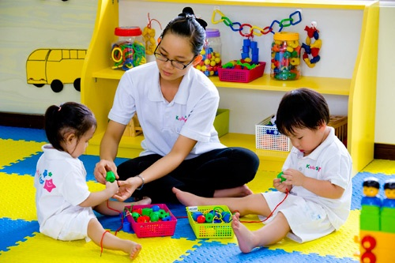
Nội dung số 1: GIỚI THIỆU VỀ ĐÁNH GIÁ TRONG GIÁO DỤC MẦM NON
ĐỘ TUỔI NHÀ TRẺ (TỪ 6 THÁNG – 36 THÁNG)
https://www.giasukinhte.com/chon-choi-cho-tre-mam-non.html
Đánh giá sự phát triển của trẻ là quá trình thu thập thông tin về trẻ một cách có hệ thống và phân tích, đối chiếu với mục tiêu của Chương trình Giáo dục mầm non, nhận định về sự phát triển của trẻ nhằm điều chỉnh kế hoạch chăm sóc, giáo dục trẻ một cách phù hợp
Teacher DaHu

Slide 7
Nội dung số 1: GIỚI THIỆU VỀ ĐÁNH GIÁ TRONG GIÁO DỤC MẦM NON
I . ĐÁNH GIÁ TRẺ HẰNG NGÀY
1. Mục đích đánh giá:
Đánh giá nhằm kịp thời điều chỉnh kế hoạch hoạt động chăm sóc, giáo dục trẻ hằng ngày.
2. Nội dung đánh giá:
- Tình trạng sức khoẻ của trẻ.
- Trạng thái cảm xúc, thái độ và hành vi của trẻ.
- Kiến thức, kĩ năng của trẻ.
3. Phương pháp đánh giá
Sử dụng một hay kết hợp nhiều phương pháp sau đây để đánh giá trẻ:
- Quan sát.
- Trò chuyện, giao tiếp với trẻ.
- Phân tích sản phẩm hoạt động của trẻ.
- Trao đổi với cha, mẹ/người chăm sóc trẻ.
Hằng ngày, giáo viên theo dõi và ghi chép lại những thay đổi rõ rệt của trẻ và những điều cần lưu ý để kịp thời điều chỉnh kế hoạch chăm sóc, giáo dục.
Teacher DaHu

Slide 8
Nội dung số 1: GIỚI THIỆU VỀ ĐÁNH GIÁ TRONG GIÁO DỤC MẦM NON
II - ĐÁNH GIÁ TRẺ THEO GIAI ĐOẠN
1. Mục đích đánh giá:
Xác định mức độ đạt được của trẻ ở các lĩnh vực phát triển theo từng giai đoạn, trên cơ sở đó điều chỉnh kế hoạch chăm sóc, giáo dục cho giai đoạn tiếp theo.
2. Nội dung đánh giá:
Đánh giá mức độ phát triển của trẻ theo giai đoạn về thể chất, nhận thức, ngôn ngữ, tình cảm, kĩ năng xã hội và thẩm mĩ.
3. Phương pháp đánh giá
Sử dụng một hay kết hợp nhiều phương pháp sau đây để đánh giá trẻ:
- Quan sát.
- Trò chuyện, giao tiếp với trẻ.
- Phân tích sản phẩm hoạt động của trẻ.
- Sử dụng bài tập tình huống.
- Trao đổi với cha, mẹ/người chăm sóc trẻ
Kết quả đánh giá được giáo viên lưu giữ trong hồ sơ cá nhân trẻ.
4. Thời điểm và căn cứ đánh giá
- Đánh giá cuối độ tuổi (6, 12, 18, 24, 36 tháng) dựa vào kết quả mong đợi.
- Đánh giá mức độ phát triển thể chất của trẻ cần sử dụng thêm chỉ số về cân nặng, chiều cao cuối độ tuổi.
Teacher DaHu

Slide 9
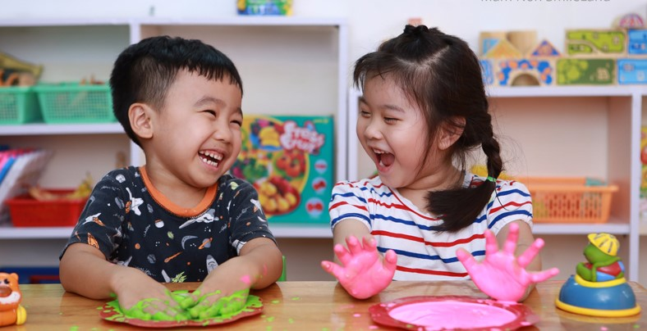
Nội dung số 1: GIỚI THIỆU VỀ ĐÁNH GIÁ TRONG GIÁO DỤC MẦM NON
ĐỘ TUỔI MẪU GIÁO (TỪ 3 TUỔI – 6 TUỔI)
Đánh giá sự phát triển của trẻ là quá trình thu thập thông tin về trẻ một cách có hệ thống và phân tích, đối chiếu với mục tiêu của Chương trình giáo dục mầm non, nhận định mức độ phát triển của trẻ nhằm điều chỉnh kế hoạch chăm sóc, giáo dục trẻ một cách phù hợp.
Nguồn tham khảo: http://smileland.edu.vn/index.php?act=sub&sub_id=937&subnews_id=56&cid=18
Teacher DaHu

Slide 10
Nội dung số 1: GIỚI THIỆU VỀ ĐÁNH GIÁ TRONG GIÁO DỤC MẦM NON
I. ĐÁNH GIÁ TRẺ HẰNG NGÀY
1. Mục đích đánh giá:
Đánh giá nhằm kịp thời điều chỉnh kế hoạch hoạt động chăm sóc, giáo dục trẻ hằng ngày.
2. Nội dung đánh giá:
- Tình trạng sức khoẻ của trẻ.
- Trạng thái cảm xúc, thái độ và hành vi của trẻ.
- Kiến thức, kỹ năng của trẻ.
3. Phương pháp đánh giá
Sử dụng một hay kết hợp nhiều phương pháp sau đây để đánh giá trẻ:
- Quan sát.
- Trò chuyện, giao tiếp với trẻ.
- Sử dụng tình huống.
- Phân tích sản phẩm hoạt động của trẻ.
- Trao đổi với cha, mẹ/người chăm sóc trẻ.
Hằng ngày, giáo viên theo dõi và ghi chép lại những thay đổi rõ rệt của trẻ và những điều cần lưu ý để kịp thời điều chỉnh kế hoạch chăm sóc, GD cho phù hợp.
Teacher DaHu

Slide 11
Nội dung số 1: GIỚI THIỆU VỀ ĐÁNH GIÁ TRONG GIÁO DỤC MẦM NON
II. ĐÁNH GIÁ TRẺ THEO GIAI ĐOẠN
1. Mục đích đánh giá:
Xác định mức độ đạt được của trẻ ở các lĩnh vực phát triển theo giai đoạn (cuối chủ đề/tháng, cuối mỗi độ tuổi) trên cơ sở đó điều chỉnh kế hoạch chăm sóc, giáo dục cho giai đoạn tiếp theo.
2. Nội dung đánh giá:
Đánh giá mức độ phát triển của trẻ về thể chất, nhận thức, ngôn ngữ, tình cảm và kĩ năng xã hội, thẩm mĩ.
3. Phương pháp đánh giá
Sử dụng một hay kết hợp nhiều phương pháp sau đây để đánh giá trẻ:
- Quan sát.
- Trò chuyện với trẻ.
- Phân tích sản phẩm hoạt động của trẻ.
- Sử dụng tình huống hoặc bài tập/trắc nghiệm.
- Trao đổi với cha, mẹ/người chăm sóc trẻ.
Kết quả đánh giá được giáo viên lưu giữ trong hồ sơ cá nhân của trẻ.
4. Thời điểm và căn cứ đánh giá
- Đánh giá cuối giai đoạn dựa vào mục tiêu giáo dục chủ đề/tháng, kết quả mong đợi cuối độ tuổi.
- Đánh giá mức độ phát triển thể chất cần sử dụng thêm chỉ số về cân nặng, chiều cao cuối độ tuổi.
Teacher DaHu

Slide 12
B/ ĐÁNH GIÁ SỰ PHÁT TRIỂN CỦA TRẺ TRONG HOẠT ĐỘNG CHƠI Ở TRƯỜNG MẦM NON
Mục đích đánh giá
Đánh giá trong giáo dục là một quá trình hình thành nhận định, phán đoán về kết quả của quá trình giáo dục: phân tích những thông tin thu được; đối chiếu với mục tiêu, tiêu chuẩn đề ra nhằm cải tạo thực trạng và điều chỉnh, nâng cao chất lượng, hiệu quả giáo dục trẻ. Mục đích đánh giá sự phát triển của trẻ trong hoạt động vui chơi là xác định mức độ đạt được về kĩ năng chơi, về sự phát triển thể chất và tâm lí của trẻ trong hoạt động vui chơi giúp giáo viên có cơ sở nhận ra điểm mạnh, điểm yếu của mình trong quá trình tổ chức hoạt động vui chơi cho trẻ để tự điều chỉnh kế hoạch tổ chức hoạt động vui chơi cho phù hợp nhằm nâng cao hiệu quả công tác tổ chức hoạt động vui chơi của mình ở trường mầm non.
Teacher DaHu

Slide 13
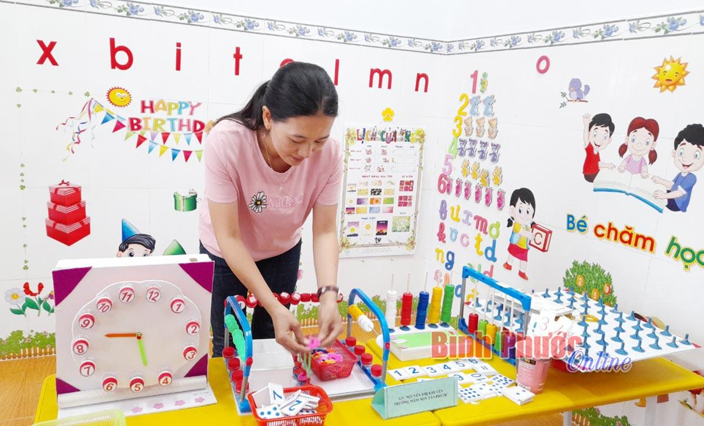
B/ ĐÁNH GIÁ SỰ PHÁT TRIỂN CỦA TRẺ TRONG HOẠT ĐỘNG CHƠI Ở TRƯỜNG MẦM NON
Mục đích đánh giá
https://baobinhphuoc.com.vn/news/72/121996/nhieu-sang-tao-tu-hoi-thi-lam-do-choi-cho-tre
Đánh giá sự phát triển của trẻ trong hoạt động vui chơi còn giúp các nhà quản lí giáo dục (hiệu trưởng, hiệu phó…) nắm được thực trạng, kết quả thực tế về chất lượng − hiệu quả tổ chức hoạt động vui chơi của giáo viên trong đơn vị mình để có những biện pháp chỉ đạo kịp thời, giúp giáo viên cải thiện thực trạng và điều chỉnh nâng cao chất lượng, hiệu quả tổ chức hoạt động vui chơi cho trẻ ở trường MN.
Teacher DaHu

Slide 14
B/ ĐÁNH GIÁ SỰ PHÁT TRIỂN CỦA TRẺ TRONG HOẠT ĐỘNG CHƠI Ở TRƯỜNG MẦM NON
Mục đích đánh giá
3
2
Đánh giá sự phát triển của trẻ cuối độ tuổi
1
Đánh giá sự phát triển của trẻ sau chủ đề giáo dục
Đánh giá tình hình của trẻ hàng ngày
Company Name

Slide 15
B/ ĐÁNH GIÁ SỰ PHÁT TRIỂN CỦA TRẺ TRONG HOẠT ĐỘNG CHƠI Ở TRƯỜNG MẦM NON
Mục đích đánh giá
Sau kiểm tra kết quả đánh giá trẻ hàng ngày của giáo viên, BGH nhà trường phân tích, xác định nguyên nhân để có những giải pháp kịp thời như chỉ đạo GV điểu chỉnh bộ công cụ đánh giá trẻ, lựa chọn các điều kiện, phương pháp đánh giá trẻ phù hợp, đề xuất nội dung, hình thức tổ chức hoạt động phù hợp tiếp theo để giúp trẻ tiến bộ.... Từ kết quả kiểm tra hoạt động đánh giá trẻ sau chủ đề giáo dục, BGH nhà trường nhận định được kết quả mà trẻ đạt được so với mục tiêu chủ, làm căn cứ chỉ đạo GV xây dựng hoặc điều chỉnh kế hoạch chủ đề GD tiếp theo, kế hoạch thực hiện hoạt động đánh giá trẻ ở giai đoạn tiếp theo; bổ sung thêm các điều kiện về CSVC, thiết bị, đồ chơi, nhân lực, thời gian... để thực hiện tốt hoạt động đánh giá trẻ mẫu giáo
Teacher DaHu

Slide 16
B/ ĐÁNH GIÁ SỰ PHÁT TRIỂN CỦA TRẺ TRONG HOẠT ĐỘNG CHƠI Ở TRƯỜNG MẦM NON
2. Nội dung đánh giá
KN sáng tạo
KN nhận thức
ĐÁNH GIÁ
KN giao tiếp
KN vận động tinh
KN
cảm xúc -xã hội
KN vận động thô
NỘI DUNG ĐÁNH GIÁ SỰ PHÁT TRIỂN CỦA TRẺ TRONG HĐVC
Company Name

Slide 17
B/ ĐÁNH GIÁ SỰ PHÁT TRIỂN CỦA TRẺ TRONG HOẠT ĐỘNG CHƠI Ở TRƯỜNG MẦM NON
2. Nội dung đánh giá
Ví dụ, trong trò chơi đóng vai theo chủ đề, hệ thống kĩ năng này được biểu hiện như sau:
+ Kĩ năng sáng tạo: Trẻ tưởng tượng mình là người khác, gắn cho đồ vật những đặc tính khác (khả năng kí hiệu tượng trưng): cái ghế là ô tô, cái gậy khù khoăm là con ngựa để cưỡi, để phi…
+ Kĩ năng giao tiếp: trẻ nói chuyện trong khi chơi với bạn; lắng nghe bạn nói; bắt chước bạn, học được những từ mới…
+ Kĩ năng cảm xúc - xã hội: trẻ nhận biết được cảm xúc của người khác; biết biểu lộ cảm xúc của bản thân, học cách cư xử giữa người với người trong xã hội; kĩ năng tập thể (cùng nhau cất dọn đồ chơi vào nơi quy định, hợp tác với bạn trong khi chơi…).
+ Kĩ năng nhận thức: trẻ lĩnh hội được các quy tắc của cuộc sống; mô phỏng được hoạt động của người lớn; hiểu được trong xã hội có nhiều nghề nghiệp khác nhau.
Teacher DaHu

Slide 18
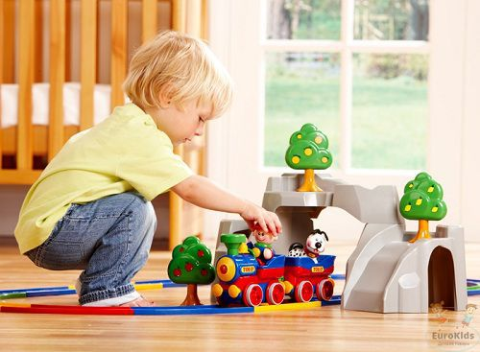
B/ ĐÁNH GIÁ SỰ PHÁT TRIỂN CỦA TRẺ TRONG HOẠT ĐỘNG CHƠI Ở TRƯỜNG MẦM NON
3. Phương pháp đánh giá
3.1. Đánh giá thông qua quan sát hoạt động của trẻ trong khi chơi
Quan sát là phương pháp quan trọng để đánh giá sự phát triển của trẻ trong hoạt động vui chơi. Nó giúp ta tri giác một cách trực tiếp mọi hành vi, hoạt động của trẻ trong khi chơi, qua đó thu thập được những thông tin sống động, đa dạng, phong phú về những biểu hiện của sự phát triển của trẻ trong khi chơi.
https://nhacuatom.com/do-choi-cho-tre-trong-tr-ong-mam-non-bv-90.html
Teacher DaHu

Slide 19
B/ ĐÁNH GIÁ SỰ PHÁT TRIỂN CỦA TRẺ TRONG HOẠT ĐỘNG CHƠI Ở TRƯỜNG MẦM NON
3. Phương pháp đánh giá
3.2. Đánh giá thông qua trò chuyện, đàm thoại với trẻ: Qua trò chuyện đàm thoại với trẻ, giáo viên nắm được hệ thống kĩ năng chơi của trẻ phát triển đến mức độ nào.
https://www.giasukinhte.com/chon-choi-cho-tre-mam-non.html
Teacher DaHu

Slide 20
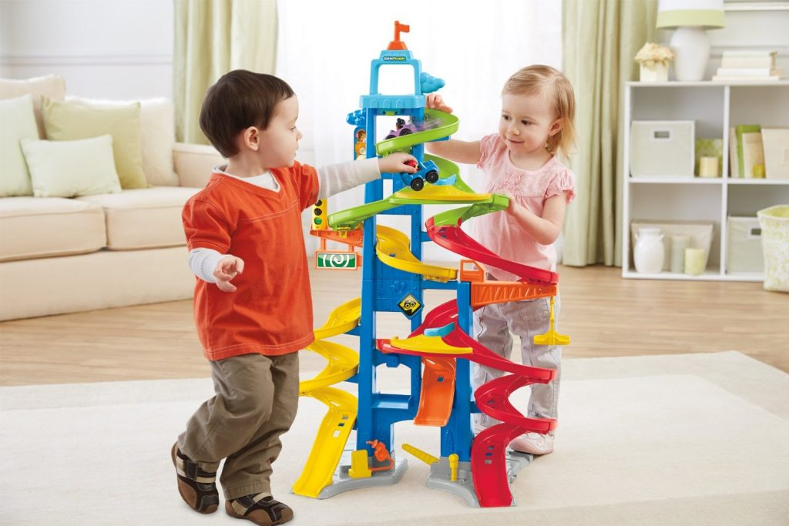
B/ ĐÁNH GIÁ SỰ PHÁT TRIỂN CỦA TRẺ TRONG HOẠT ĐỘNG CHƠI Ở TRƯỜNG MẦM NON
3. Phương pháp đánh giá
3.3. Đánh giá thông qua sản phẩm hoạt động chơi của trẻ: Qua khả năng nhập vai, qua các sản phẩm xây dựng, qua việc giải quyết các tình huống mới… ta có thể xác định được hệ thống kĩ năng của trẻ phát triển như thế nào
http://dochoimamnon.org/vai-tro-cua-choi-doi-voi-tre-mam-non/
Teacher DaHu

Slide 21
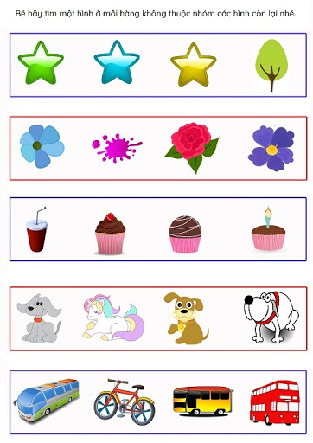
B/ ĐÁNH GIÁ SỰ PHÁT TRIỂN CỦA TRẺ TRONG HOẠT ĐỘNG CHƠI Ở TRƯỜNG MẦM NON
3. Phương pháp đánh giá
3.4. Đánh giá bằng trắc nghiệm: Đưa ra các tình huống chơi, hoàn cảnh chơi… để trẻ giải quyết tình huống chơi, tự nảy sinh ý tưởng, tự tổ chức trò chơi… phù hợp với hoàn cảnh… qua đó ta có thể đánh giá được mức độ phát triển của trẻ.
Teacher DaHu

Slide 22
B/ ĐÁNH GIÁ SỰ PHÁT TRIỂN CỦA TRẺ TRONG HOẠT ĐỘNG CHƠI Ở TRƯỜNG MẦM NON
4. Hình thức đánh giá
4.1. Đánh giá thường xuyên:
Đánh giá thường xuyên được thực hiện thông qua hoạt động vui chơi của trẻ trong các thời điểm khác nhau trong ngày ở trường mầm non
4.2. Đánh giá định kì:
Đánh giá định kì được thực hiện theo giai đoạn. Cụ thể như: Đánh giá sự phát triển của trẻ trong hoạt động vui chơi trong một học kì, một năm học, một giai đoạn tuổi. Qua đó ta xác định được tiến trình phát triển của trẻ.
Teacher DaHu

Slide 23
B/ ĐÁNH GIÁ SỰ PHÁT TRIỂN CỦA TRẺ TRONG HOẠT ĐỘNG CHƠI Ở TRƯỜNG MẦM NON
4. Hình thức đánh giá
Mời các bạn theo dõi video để tìm hiểu về hoạt động đánh giá trẻ trong hoạt động vui chơi tại các nước trên thế giới.
Video số 1: Vì sao cần đánh giá trẻ?
https://www.youtube.com/watch?v=5Q3DFs4hrpU
Video số 2: Đánh giá trẻ trong hoạt động vui chơi
https://www.youtube.com/watch?v=u4kkpwc0zAA
Teacher DaHu

Slide 24
Nội dung số 2: VAI TRÒ CỦA GVMN TRONG TỔ CHỨC HOẠT ĐỘNG CHƠI Ở TRƯỜNG MẦM NON
Vai trò, nhiệm vụ của GVMN tại cơ sơ giáo dục mầm non
Mời bạn xem video số 4, 5 về Vai trò của GVMN trong tổ chức đời sống ở trường mầm non
Video số 1: GT về nghề GVMN
https://www.youtube.com/watch?v=SyaadOdVyAE
Video số 2: Vai trò, trách nhiệm của GVMN
https://www.youtube.com/watch?v=NchLihE7Ztg
Teacher DaHu

Slide 25
Nội dung số 2: VAI TRÒ CỦA GVMN TRONG TỔ CHỨC HOẠT ĐỘNG CHƠI Ở TRƯỜNG MẦM NON
Liên hệ nhiệm vụ của người GVMN tại Việt Nam, quy định trong một số văn bản quy phạm 🡪 Vị trí, vai trò của người giáo viên được nhận thức không chỉ trong thực tiễn mà còn ở trong pháp luật của Nhà nước. Tiêu chuẩn giáo viên mầm non được quy định tại Thông tư số 26/2018/TT-BGDĐT của Bộ Giáo dục và Đào tạo ngày 08 tháng 10 năm 2018.
Nhiệm vụ của người giáo viên mầm non được quy định tại Quyết định số 14/2008/QĐ-BGDĐT của Bộ Giáo dục và Đào tạo ngày 07 tháng 4 năm 2008 về ban hành Điều lệ Trường mầm non.
Teacher DaHu

Slide 26
Nội dung số 2: VAI TRÒ CỦA GVMN TRONG TỔ CHỨC HOẠT ĐỘNG CHƠI Ở TRƯỜNG MẦM NON
Trong Điều lệ trường mầm non ban hành theo Quyết định này, tại Điều 35 có quy định chi tiết, cụ thể về nhiệm vụ của giáo viên mầm non như sau:
Thứ nhất, giáo viên mầm non có nhiệm vụ bảo vệ sự an toàn về tính mạng, sức khỏe của trẻ em thuộc sự quản lý của mình trong suốt thời gian trẻ em học tập, nghỉ ngơi tại nhà trẻ, nhà trường, lớp mẫu giáo độc lập, nhóm trẻ.
Thứ hai, nhiệm vụ của giáo viên mầm non sẽ là người trực tiếp chăm sóc, nuôi dưỡng, giáo dục trẻ em theo chương trình giáo dục mầm non. Giáo viên cũng chính là người lập kế hoạch giáo dục, chăm sóc cho trẻ em, xây dựng môi trường giáo dục lành mạnh, tổ chức các hoạt động nuôi dưỡng, chăm sóc và giáo dục trẻ em.
Teacher DaHu

Slide 27
Nội dung số 2: VAI TRÒ CỦA GVMN TRONG TỔ CHỨC HOẠT ĐỘNG CHƠI Ở TRƯỜNG MẦM NON
– Giáo viên là người quản lý và đánh giá trẻ em vì là người tiếp cận trực tiếp đối với từng trẻ em mà minh dạy dỗ và chăm sóc thì hơn ai hết giáo viên đó là người hiểu nhất. Bên cạnh đó, giáo viên còn chịu trách nhiệm về mặt chất lượng đối với các hoạt động như nuôi dưỡng, chăm sóc và giáo dục.
– Giáo viên mầm non có nhiệm vụ phải tham gia các hoạt động của các tổ chức chuyên môn, của nhà trẻ, nhóm trẻ, nhà trường, lớp mẫu giáo độc lập. Bồi dưỡng về nghiệp vụ, học tập văn hóa, rèn luyện sức khỏe. Ví dụ các lớp, khóa học bồi dưỡng thường xuyên giáo viên cơ sở mầm non.
Teacher DaHu

Slide 28
Nội dung số 2: VAI TRÒ CỦA GVMN TRONG TỔ CHỨC HOẠT ĐỘNG CHƠI Ở TRƯỜNG MẦM NON
– Để có thể thực hiện nhiệm vụ và quyền hạn của giáo viên mầm non một cách tốt nhất, mỗi giáo viên phải tự mình trau dồi về đạo đức, giữ gìn và hoàn thiện hơn về phẩm chất, danh dự cũng như uy tín của một nhà giáo. Giáo viên phải là người gương mẫu để trẻ em noi theo, đối xử một cách công bằng và tôn trọng nhân cách trẻ em, phải có sự yêu thương, thông cảm.
– Tôn trọng, đoàn kết, giúp đỡ đồng nghiệp. Tuyên truyền kiến thức nuôi dạy trẻ cho bậc cha mẹ.
– Cuối cùng, nhiệm vụ của giáo viên mầm non là phải thực hiện tốt quyền công dân, chấp hành các quy định của pháp luật, ngành và các quyết định của cấp trên quản lý.
Teacher DaHu

Slide 29
Nội dung số 2: VAI TRÒ CỦA GVMN TRONG TỔ CHỨC HOẠT ĐỘNG CHƠI Ở TRƯỜNG MẦM NON
Mở rộng: Mời các bạn học viên Tham khảo Nhiệm vụ của người GVMN theo quy định của Pháp luật Việt Nam
Tham khảo:
https://hoatieu.vn/nhiem-vu-cua-giao-vien-mam-non 131683#mcetoc_1ehoeivv71
🡪 Cơ sở pháp lý:
Bộ luật lao động 2012
Văn bản hợp nhất điều lệ trường mầm non
Thông tư liên tịch số 20/2015/TTLT-BGDĐT-BNV Quy định mã số, tiêu chuẩn chức danh nghề nghiệp giáo viên mầm non
Teacher DaHu

Slide 30
Nội dung số 2: VAI TRÒ CỦA GVMN TRONG TỔ CHỨC HOẠT ĐỘNG CHƠI Ở TRƯỜNG MẦM NON
NHẬN XÉT, ĐÁNH GIÁ
BƯỚC 4
TỔ CHỨC CHO TRẺ CHƠI
BƯỚC 3
LÊN KẾ HOẠCH
BƯỚC 2
LÊN Ý TƯỞNG
BƯỚC 1
Hiệu quả của hoạt động vui chơi phụ thuộc khá lớn vào công tác tổ chức, hướng dẫn của giáo viên.
Company Name

Slide 31
Nội dung số 2: VAI TRÒ CỦA GVMN TRONG TỔ CHỨC HOẠT ĐỘNG CHƠI Ở TRƯỜNG MẦM NON
Lên ý tưởng và Lập kế hoạch tổ chức trò chơi cho trẻ.
Kế hoạch tổ chức trò chơi cho trẻ phải phù hợp mục tiêu, nội dung chủ đề giáo dục, phù hợp với độ tuổi, phù hợp với thời gian, thời điểm tổ chức trò chơi cho trẻ, phù hợp với điều kiện cơ sở vật chất của trường, lớp…
MỜI THEO DÕI VĂN BẢN KẾ HOẠCH TỔ CHỨC HĐVC CHO TRẺ Ở TRƯỜNG MẦM NON VÀ PHÂN TÍCH
Teacher DaHu

Slide 32
Nội dung số 2: VAI TRÒ CỦA GVMN TRONG TỔ CHỨC HOẠT ĐỘNG CHƠI Ở TRƯỜNG MẦM NON
Tổ chức hoạt động vui chơi cho trẻ ở các thời điểm khác nhau trong ngày ở trường mầm non.
Cụ thể là:
+ Tạo môi trường chơi phù hợp với chủ đề giáo dục, với nội dung chơi, với độ tuổi của trẻ nhằm kích thích hứng thú chơi của trẻ.
+ Hướng dẫn trẻ chơi một cách tích cực, chủ động, sáng tạo trong các góc.
+ Theo dõi quá trình chơi của trẻ, cổ vũ động viên trẻ chơi tích cực, sáng tạo.
+ Tạo tình huống để trẻ hợp tác với nhau trong các nhóm (góc) và giữa các nhóm (góc) chơi với nhau.
+ Rèn luyện cho trẻ một số thói quen cần thiết trước khi chơi (tự lấy đồ chơi, vật liệu chơi…), trong khi chơi (vui vẻ, hết mình, hợp tác với bạn, không tranh giành đồ chơi, phá quấy bạn khi chơi…), kết thúc chơi (cất dọn đồ chơi vào nơi quy định…).
Teacher DaHu

Slide 33
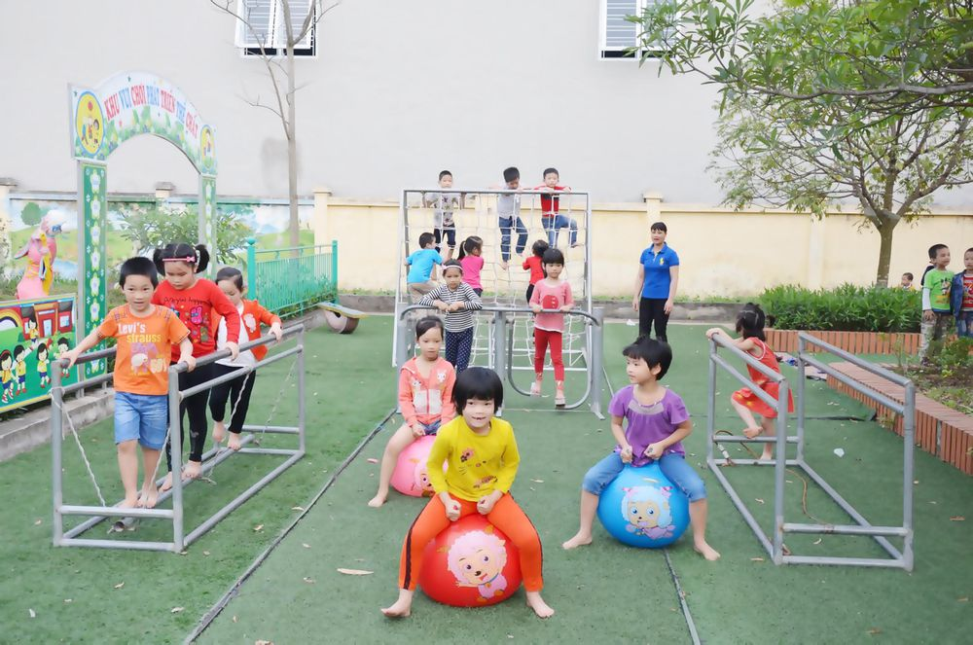
Nội dung số 2: VAI TRÒ CỦA GVMN TRONG TỔ CHỨC HOẠT ĐỘNG CHƠI Ở TRƯỜNG MẦM NON
Nhận xét, đánh giá trẻ chơi.
Nhận xét đánh giá diễn ra trong suốt quá trình chơi của trẻ. Phương châm của nhận xét đánh giá là động viên, khích lệ trẻ chơi hết mình, chơi tích cực, sáng tạo. Do vậy, phải diễn ra một cách nhẹ nhàng thoải mái và kịp thời.
https://idj.com.vn/su-can-thiet-cua-do-dung-do-choi-doi-voi-tre-mam-non/
Teacher DaHu

Slide 34
Nội dung số 2: VAI TRÒ CỦA GVMN TRONG TỔ CHỨC HOẠT ĐỘNG CHƠI Ở TRƯỜNG MẦM NON
Bài tập cuối buổi học:
Trình bày mục đích, nội dung và phương pháp đánh giá sự phát triển của trẻ trong HĐ vui chơi ở trường mầm non.
Phân tích vai trò của GVMN trong tổ chức hoạt động vui chơi cho trẻ mầm non. Hãy đưa ra các kết luận sư phạm cần thiết cho bản thân.
Teacher DaHu

